Slide 1
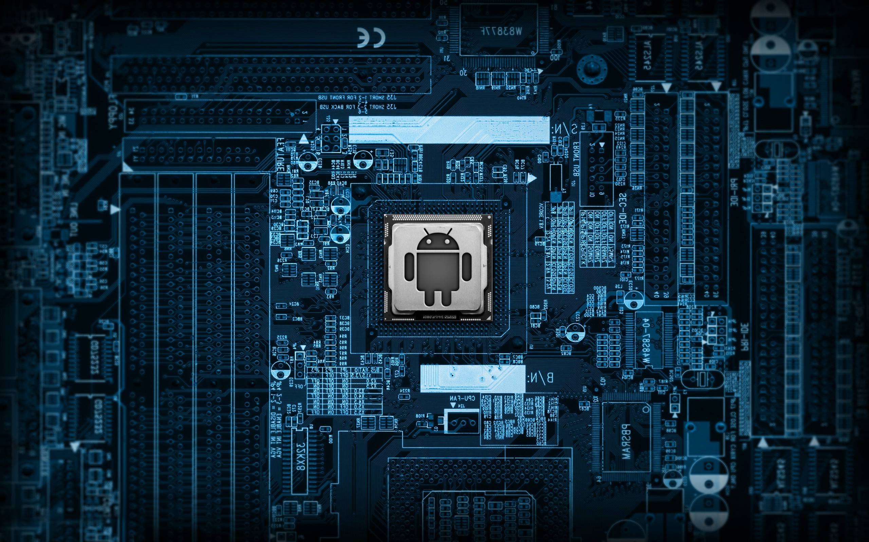

LO52 : Soutenance projet
LO52 - Android
Mathieu FANCHIN
Florian LACOUR
Département Info
www.utbm.fr

Slide 2
Etapes :
- Création du produit Mandroid avec les différents .mk
- Changement wallpaper + bootanimation
- Compilation sur le pc de la libusb
- Compilation sur la carte pandaboard
- Compilation d’un exe pour la manipulation du lance missile
- Implémentation JNI
- Extension framework
Titre de la présentation
Titre suite
La carte Pandaboard
LO52 - Android –FANCHIN LACOUR
www.utbm.fr

Slide 3
Problèmes rencontrés :
- Compilation longue
- la nouvelle version du mlbin.c buggée, utilisation de l’ancienne
- Erreur du type « + à la place du : »
Titre de la présentation
Titre suite
La carte Pandaboard
LO52 - Android –FANCHIN LACOUR
www.utbm.fr

Slide 4
Etapes :
- Récupérer les dossiers de la carte SD
- Mise en place des wrappers
- Récupération et mise forme des métadonnées
- Intégration d’un lecteur multimédia
Titre de la présentation
Titre suite
L’application Media Center
LO52 - Android –FANCHIN LACOUR
www.utbm.fr

Slide 5
Problèmes rencontrés :
- Fichiers qui disparaissent sur la pandaboard
- Système de fichier Huawei
- Vieille API
Titre de la présentation
Titre suite
L’application Media Center
LO52 - Android –FANCHIN LACOUR
www.utbm.fr

Slide 6
Découverte de la plateforme native Android et des problématique associées
Mise en pratique des notions du cours
Construction d’une application Android
Titre de la présentation
Titre suite
Conclusion
LO52 - Android –FANCHIN LACOUR
www.utbm.fr

Slide 7
Merci de votre attention
STXX - Projet de fin d’études / Stage
www.utbm.fr

